Slide 1
제4장
조건문

Slide 2
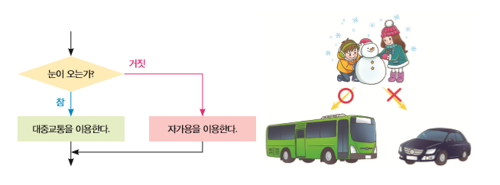
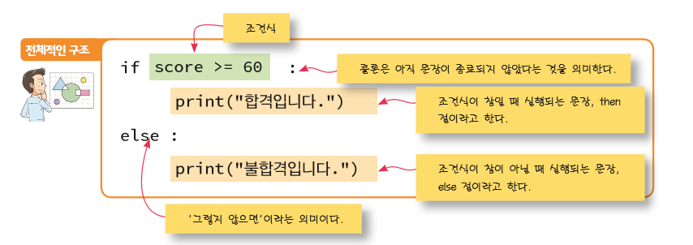
1. 조건문의 개요
1) 조건문의 구조
- 우리가 문제를 해결할 때 어떤 조건에 따라서 두 개 또는 여러 개의 실행 경로 가운데 하나를 선택해야 하는
경우가 종종 있다.예를 들면 아래 그림과 같다.
- 프로그램도 외부에서 들어오는 정보에 따라서 많은 선택을 하게 된다. 이런 식으로 조건에 따라 결정을 내리는
문장을 조건문이라고 한다. if – else 문은 조건에 따라서 2개 중에서 하나를 선택해야 하는 경우에 사용되는 문
장이다. 예를 들어 성적이 60점 이상이면 합격, 60점 미만이면 불합격으로 처리해야 한다고 하면 코드는 아래와
같을 것이다.
if – else문장은 조건이 참이면 이것을 실행하고 조건이
참이 아니라 거짓이면 저것을 실행해라고 말하는 것과
동일하다. if – else문에서는 조건을 수식으로 표현하는
데 이것을 ‘조건식’이라고한다.하여 조건식의 결과는 참
이나 거짓으로 무조건 나오는 것이다.

Slide 3
1. 조건문의 개요
1) 조건문의 구조
- 조건식 뒤에는 콜론(:)이 있다. 콜론(:)은 파이썬 인터프리터에게 “아직 전체 문장이 끝나지 않았으니 잠시 해석을
미뤄달라” 고 요청하는 기호라고 생각하자. if – else문은 주어진 조건식을 계산하여 조건식이 참(true)으로 계산
되면 if 아래에 있는 문장을 실행하고 거짓이면 else 아래의 문장을 실행한다.
- 하지만, if – else 구문은 딱 “모 아니면 도“라는 형태이기 때문에 50%의 확률을 지닐 수가 있게 된다.
- 아울러 때에 따라 else문은 생략이 가능하다.
age = 19
if(age >= 19) :
print(“마트에서 주류를 구입할 수 있습니다.“)
else :
print(“성인이 되지 않았습니다.다음에 이용해주세요“)
결과 : 마트에서 주류를 구입할 수 있습니다.
like_number = 7
if like_number == 7 :
print(“내가 제일 좋아하는 숫자는 “, like_number, “입니다”)
결과 : 내가 제일 좋아하는 숫자는 7입니다

Slide 4
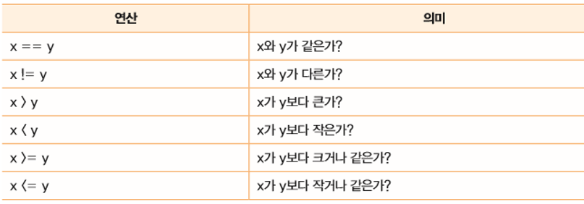
1. 조건문의 개요
2) 비교(관계) 연산자
- 비교(관계)연산자는 두 개의 피연산자를 비교하는데 사용된다. 예를 들면 "변수 x가 변수 y보다 큰지"를 따지는
데 사용된다. 관계 연산자의 결과는 참(True)아니면 거짓(False)으로 계산된다.
- 비교 연산자의 종류는 아래와 같다.
- 관계 수식은 참이나 거짓이라는 값을 생성한다. (100 > 50)이라는 관계식이 있다면 이것은 참(True)를 생성한다.
하지만 반대로 (100 < 50)이라면 거짓(False)를 생성한다.
>>> 2 == 2
True
>>> 2 == 3
False
>>> 2 == “2”
False
>>> “hello” == “hello”
True

Slide 5
1. 조건문의 개요
2) 관계 연산자
- 조건식에는 변수를 사용할 수 있다. 즉 (x > y)와 같은 수식이 가능하다는 것이다. 변수 x가 변수 y보다 크면 이
수식의 값은 1이 된다. 반대로 변수 x의 값이 y보다 작다면 0이 된다. 통상 프로그래밍 언어에서는 0은 False를
의미하면 0이외의 양수는 true로 본다. 하여 양수의 대표값인 1이 true가 되는 것이다.
- 아래 코드를 실행하면 아무런 출력이 되질 않는다. 왜 그럴까? 그건 조건문에서 age가 20살 보다 커야만 참이
되어 출력문이 실행되는 것이다. 하지만 age가 정확히 20이기 때문에 출력 문장을 실행하지 않는 것이다.
위와 같을 때는 연산자를 > 대신 >=로 교체하면 출력 문장이 실행될 것이다.
>>> age = 20
>>> age >= 10
True
>>> age = 20
>>> if age > 20 :
print(“20대시군요!”)

Slide 6
1. 조건문의 개요
3) 부울 변수
- 조건식에의 결과는 항상 True(참) 아니면 False(거짓)이다. 파이썬에서 참과 거짓을 저장하는 변수를 만들 수 있
는데 이러한 변수를 부울(bool)변수라고 칭한다. 정수, 실수, 문자열 변수는 많은 값을 가지지만 부울 변수는 딱
2가지 True 또는 False라는 값만을 가진다. 이 부울 변수는 프로그래밍에서 플래그(flag)변수로 많이 사용된다.
- 다른 변수처럼 부울값은 수식에서 사용될 수 있으며 변수 안에 저장될 수 있다. 파이썬에서는 참을 표현할 때,
소문자로 시작하는 true가 아니고 대문자로 시작하는 True를 사용한다라는 점은 타 언어와의 차이점이 있다.
>>> flag = True
>>> flag
True
>>> flag = False
>>> flag
False
*참고 : 부울형
“부울형”이란 자료형은 19세기 영국의 수학자였던 George Boole을 기리기 위하여 만들어졌다.
부울은 0과 1(또는 참과 거짓)만을 사용하는 논리 시스템을 고안하였다. 이것이 결국은 현재적
인 PC의 초석이 되었다.컴퓨터는 결정을 내리기 위해서는 부울형의 수식을 사용한다. 즉 실행
경로 중에서 하나를 선택할 때는 부울형의 값에 따르는 것이다.

Slide 7
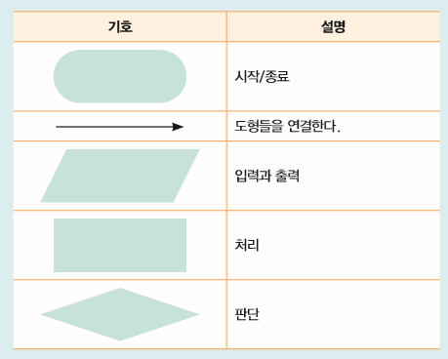
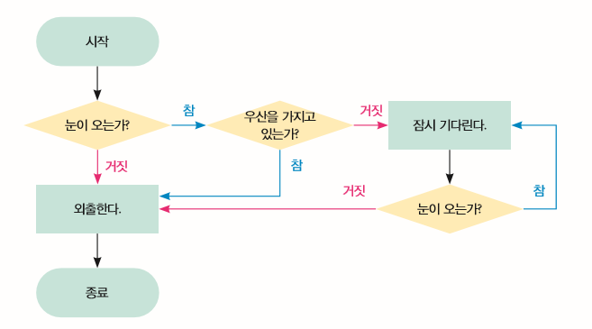
2. 순서도
1) 순서도
- 순서도는 프로그램을 작성하기 전에 그림으로 한번 그려보는 것을 말한다. 물론 현재의 객체지향 프로그램에 있
어서는 좀 퇴색이 되는 경향이 없지 않아 있지만 프로그램의 초창기 절차지향적 프로그래밍을 할 때는 많이 사
용되었다. 하지만 아직까지도 컴퓨터 구조론에 나오고 자격증 시험에도 나오기 때문에 알아두면 좋다.
- 순서도의 기호는 아래와 같다.
* 문제
비가 올 때 어떻게 대처할 것인지를 순서도로 그려보라. 비가 오지 않으면 외출한다.
비가 오면 우산을 가지고 있는지 검사한다. 우산을 가지고 있다면 외출한다. 우산을
가지고 있지 않다면 무한정 비가 그칠 때까지 기다린다.

Slide 8
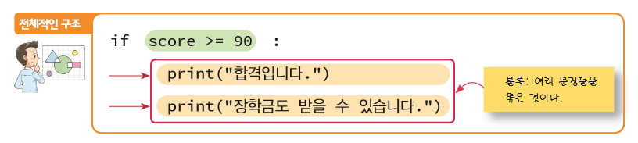
3. 블록
1) 블록(block)을 만드는 방법
- 만약 조건이 참인 경우에 여러 개의 문장이 실행되어야 한다면 어떻게 해야 하는지에 대해서 알아보도록 하자.
예를 들어 성적이 90점 이상이면 합격과 동시에 장학금도 받을 수 있다고 출력하려면 이런 경우는 2개의 출력
함수를 이용해서 2줄이 작성되어야 할 것이다. 이런 경우는 아래의 형태로 프로그래밍을 하면 될 것이다.
- 위의 코드는 score의 값이 90 이상이라면 print()함수를 호출하는 2개의 문장이 실행된다. 단 주의해야 할 것은
if 문 아래 코드는 동일한 개수의 공백을 가지고 있어야 한다는 것이다. 이들 모두 동일한 블록(block)에 속해
있는 것이다. 하나의 블록에 속하는 문장들은 모두 같이 실행된다. 파이참은 알아서 블록 형태를 자동으로 만들
어 주기 때문에 특별히 신경 쓸 필요는 없다.하지만 알고는 있어야 한다는 것이다.
if score >= 90:
print(“합격입니다.)
print(“장학금도 받을 수 있습니다“)
결과 -> IndentationError: unindent does not match any outer indentation level

Slide 9
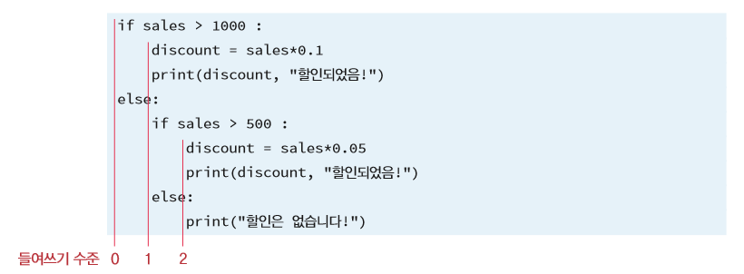
3. 블록
2) 블록(block)의 들여쓰기
- 블록 안에 다시 새로운 블록을 만드는 것도 가능하다. 아래 그림을 참조하여 블록을 이해하도록 하자.
- 소스의 가독성을 높이려면 들여쓰기를 할 때 일관된 방법을 사용하는 것이 좋다. 즉 TAB 키를 사용하였다면 프로
그램의 나머지 부분에서 TAB키를 사용하여서 블록의 공간을 똑같이 해주는 것이 편리하다는 것이다.

Slide 10
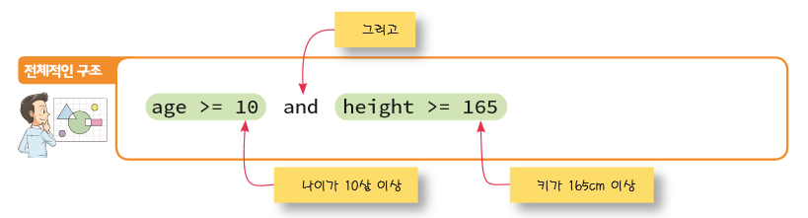
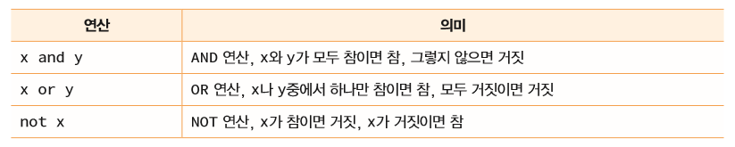
4. 논리 연산자
1) 논리 연산자의 개요
- 논리 연산자(logical operator)는 여러 개의 조건을 조합하여 참인지 거짓인지를 따질 때 사용한다.
AND(논리곱), OR(논리합), NOT(논리부정)이 있다.
-놀이공원에서 놀이기구를 탈 수 있는 조건을 논리 수식으로 작성하여 보면 다음과 같다.
- 논리 연산자는 아래의 표와 같다.

Slide 11
4. 논리 연산자
2) 논리 연산자의 예시
- 주의해야 될 점이 있는데, 논리 연산자를 작성할 때 and연산자의 경우, 여러 개의 조건 중에서 처음 조건이 거짓
이라면 다른 조건들은 전혀 검사조차 하지 않는다 라는 점이다. 그 이유는 첫 번째 조건이 어차피 거짓이니깐 나
머지 조건들을 계산하지 않아도 전체 수식은 거짓이 되기 때문이다. 예를 들면 아래와 같다.
(2 > 22) and ( x < 5) 라면 벌써 첫 번째 조건이 거짓이므로 (x < 5)라는 조건식은 검사를 안한다 는 것이다.
이런 계산을 단축 계산이라고도 한다.
3) 논리 부정 연산자
- 논리 부정을 나타내는 not 연산자는 조건이 참이면 전체 수식을 거짓으로 만들고, 조건이 거짓이면 전체 수식
값을 참으로 만들어준다. 예를 들면 not(1==0)는 참이 된다. (1==0)는 원래 거짓이지만 not가 참으로 만들어 주
는 것이다.
>>> age = 20
>>> height = 180
>>> if( (age>=10) and (height>=165)) :
print("놀이 기구를 탈 수 있습니다.")
else :
print("놀이 기구를 탈 수 없습니다.")
결과 -> 놀이 기구를 탈 수 있습니다.

Slide 12
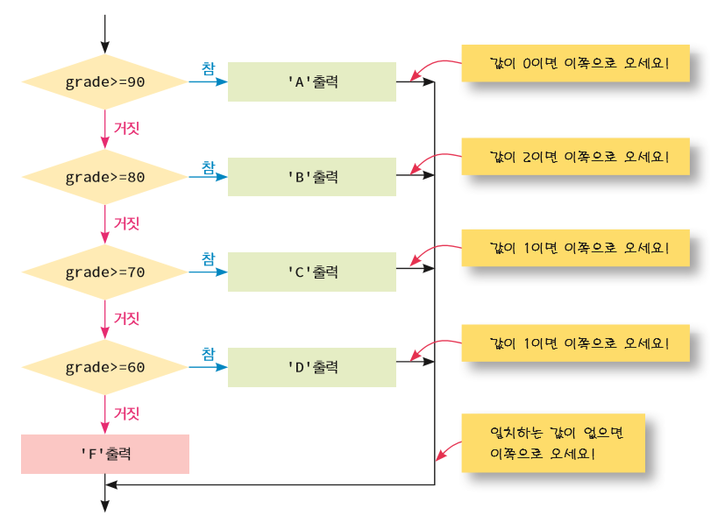
5. if ~ elif 문
1) if ~ elif 문의 개요
- 종종 우리는 조건에 따라서 다중으로 분기되는 결정을 내려야 하는 경우가 있다.
- 예를 들어 학생들의 성적을 받아서 학점을 출력하는 프로그램을 작성하여 실행하여 보자. 성적이 90점 이상이면
A학점, 80점 이상이고 90점 미만이면 B학점, 70점 이상이고 80점 미만이면 C학점과 같이 결정하는 것이다.
score = int(input("성적을 입력하시오: "))
if score >= 90 :
print("학점 A")
elif score >= 80 :
print("학점 B")
elif score >= 70 :
print("학점 C")
elif score >= 60 :
print("학점 D")
else :
print("학점 F");
성적을 입력하시오: 90
학점 A
기억해야 할 점은 if ~ elif 구문에서는 다중 조건 중 하나만 만족하게 된다면 그 이후는 실행되지 않는다 라는 점이다.

Slide 13
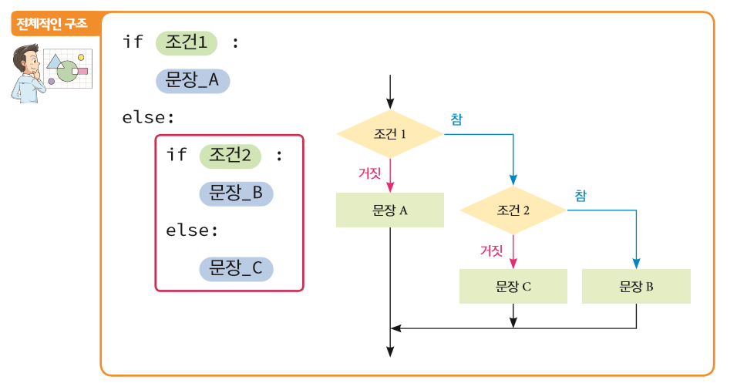
6. 중첩 if ~ else 문
1) 중첩 if ~ else 문의 개요
- 지금까지는 if~else 문장만을 사용하였다. 하지만 만약 조건문 안에 또 다른 조건문을 넣어야 한다면 이제 중첩
if~else 구문을 사용해야 한다.
- if~else 구문 안에는 여러 개(무제한)의 if~else 구문이 포함될 수 있다. 들여쓰기로 중첩의 수준을 알 수 있다.
- 이러한 구조는 자칫하면 프로그래밍을 한 자신도 못 알아볼 수 있으니, 많이 사용하지 않는 것이 바람직하며,
통상 2개의 if~else 구문 정도로만 해도 거의 다 문제는 해결된다. 물론 조건을 어떻게 생각하느냐에 달려 있는
것이다.
appleQuality = input("사과의 상태를 입력하시오: ")
applePrice = int(input("사과 1개의 가격을 입력하시오: "))
if appleQuality == "신선":
if applePrice < 1000:
print("10개를 산다")
else:
print("5개를 산다")
else:
print("사과를 사지 않는다.")

Slide 14
7. 문자열과 숫자의 저장 구조
1) 문자열과 숫자 저장 구조
- 숫자 100과 문자열 "100"은 어떤 차이가 있을까? 유사해 보이지만 컴퓨터에서는 이것을 상당히 다르게 처리한다.
우리가 조건식을 만들 때도 문자열과 숫자를 구별하여야 한다.
- 앞서 이미 위의 내용에 대해서 학습을 하였고 실습도 진행한 바 저장 구조만 설명하겠다.
- if문에서의 조건식에서도 위의 개념이 그대로 적용된다는 사실을 필히 기억하도록 하자.
‘1’
‘0’
‘0’
01100100
[문자열 “100”의 저장구조]
[숫자 100의 저장구조]
>>>s = "100"
>>>number = int(s)
>>>if number==100:
print("숫자 100입니다. ")
결과 -> 숫자 100입니다.

Slide 15
감사합니다.

